Slide 1




Project

Slide 2
المها
مكتب للاستقدام

Slide 3
عرض المشكلة
تسهيل فكرة استقدام عماله منزلية
(سائق , عامله ,مربيه )
الثقة التامه بين العميل والمكتب
ضمان خدمه جيده للعميل

Slide 4

نبذة عن المشروع
Brief about the project
مشروع متكامل لمكتب استقدام عماله منزليه ، يهدف الى تسهيل اختيار العماله المنزليه من قبل الزبائن وتوفير الراحة الكاملة لهم وأخذ آرائهم للتحسين من جودة العمل والسعي للرضا التام بين الطرفين.

Slide 5
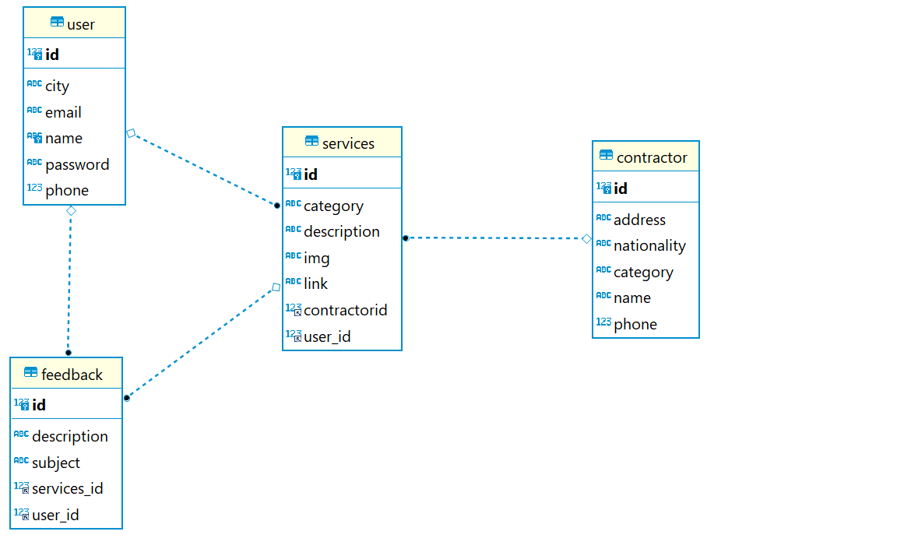
ERD
الجدول الأول
الجدول الثالث
للمستخدم يربط مع جدولين
الاول :الخدمات One to Many
الثاني :التعليق One to Many
للخدمات يربط مع ثلاث جداول
الاول :المستخدم Many to One
الثاني :التعليق One to Many
الثالث : العمالة Many to One
الجدول الثاني
الجدول الرابع
للتعليق يربط مع جدولين
الاول : المستخدم Many to One
الثاني : الخدمات Many to One
للعمالة يربط مع جول الخدمات فقط
One to Many

Slide 6
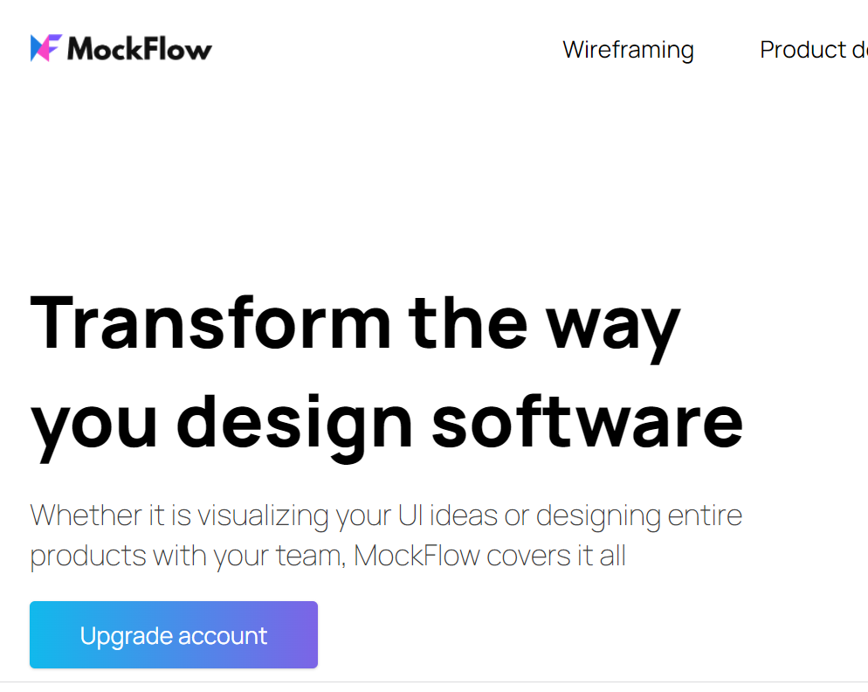
Wireframe
يسمح بتوضيح الميزات
إن الهدف من إعداد وتجهيز المخططات الهيكلية (Wireframes) لمواقع الإنترنت هو حلّ مشاكل التصميم المُرتبطة بتخطيط وتصميم الصّفحة، وترتيب عناصرها، وذلك عبر ابتداع تصوّر للموقع قبل تطويره، وذلك باستخدام جملة من المُمارسات والمبادئ.
يعرض بنية الموقع الخاص بك
يوفر لك الوقت والمال
يظهر التسلسل الهرمي للمعلومات الخاصة بك

Slide 7
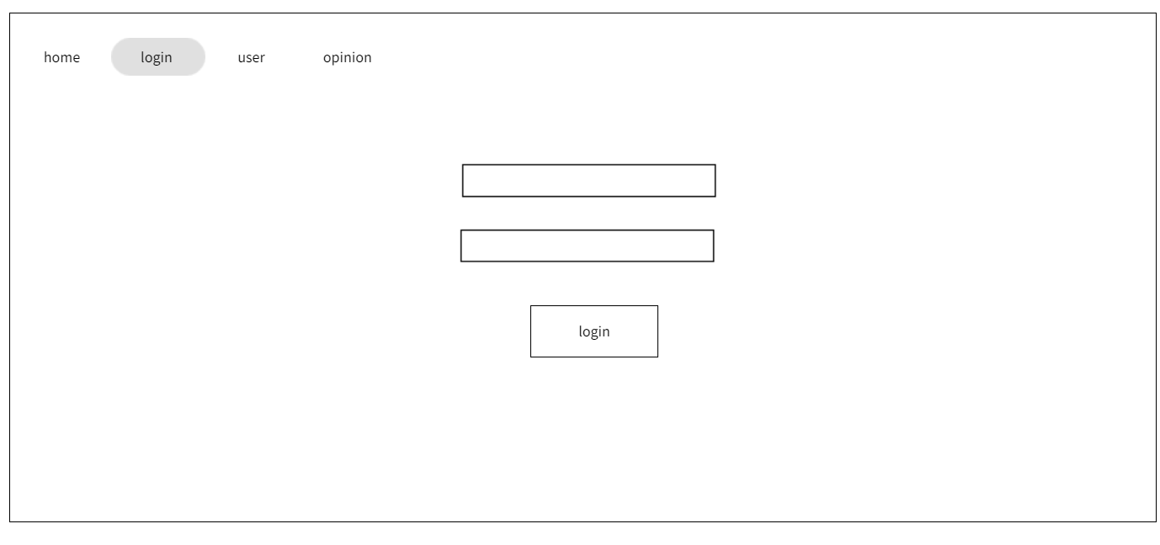
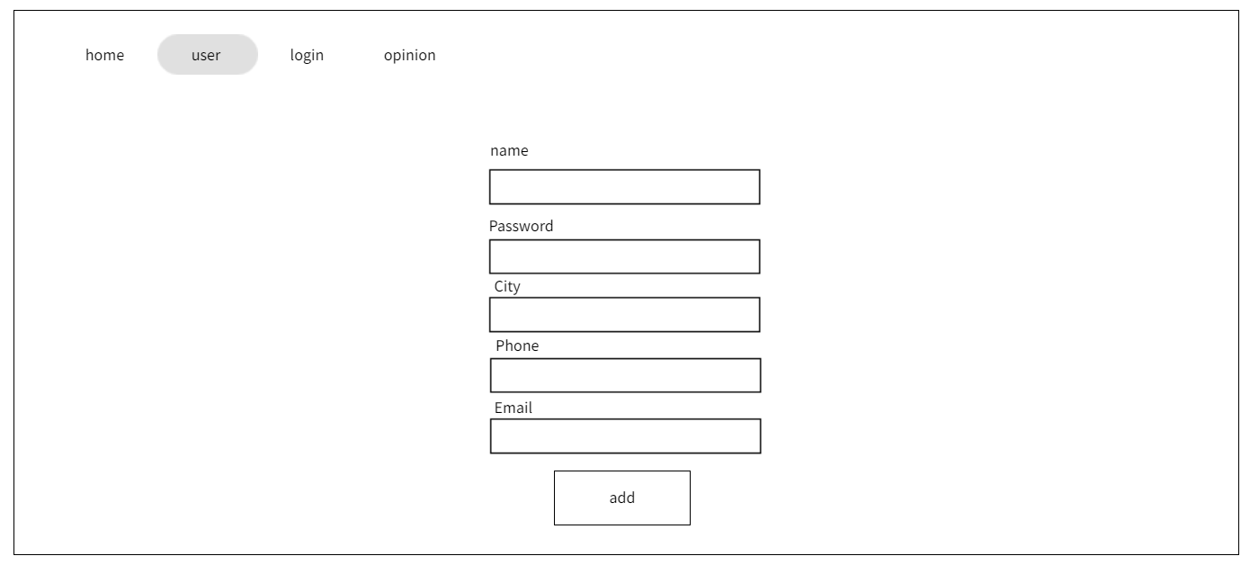
Wireframe
إنشاء حساب في الموقع
تسجيل الدخول

Slide 8
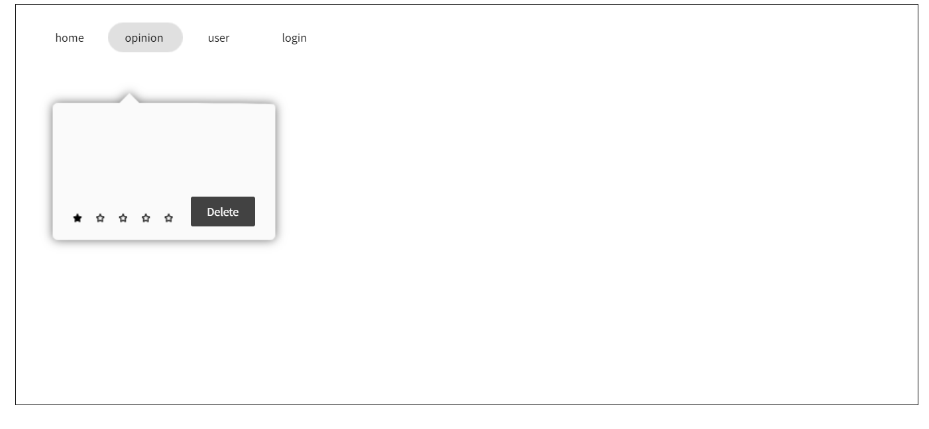
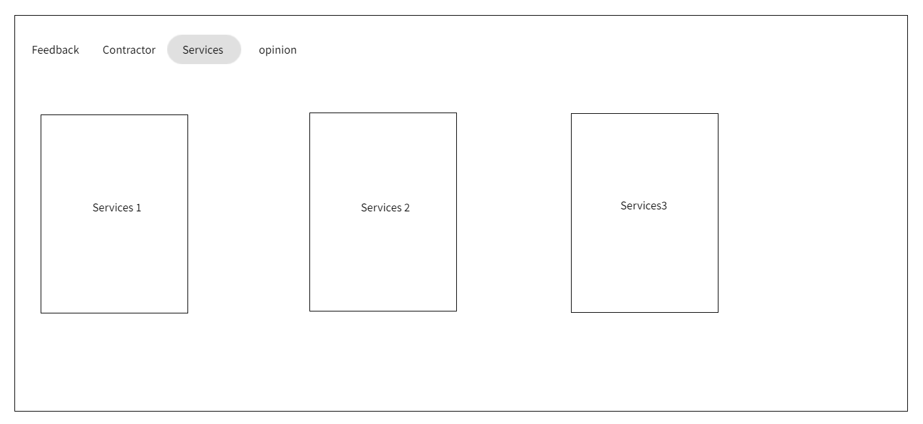
Wireframe
Services
اختيار نوع التقديم المرغوب به
opinion
الاستطلاع على الآراء

Slide 9
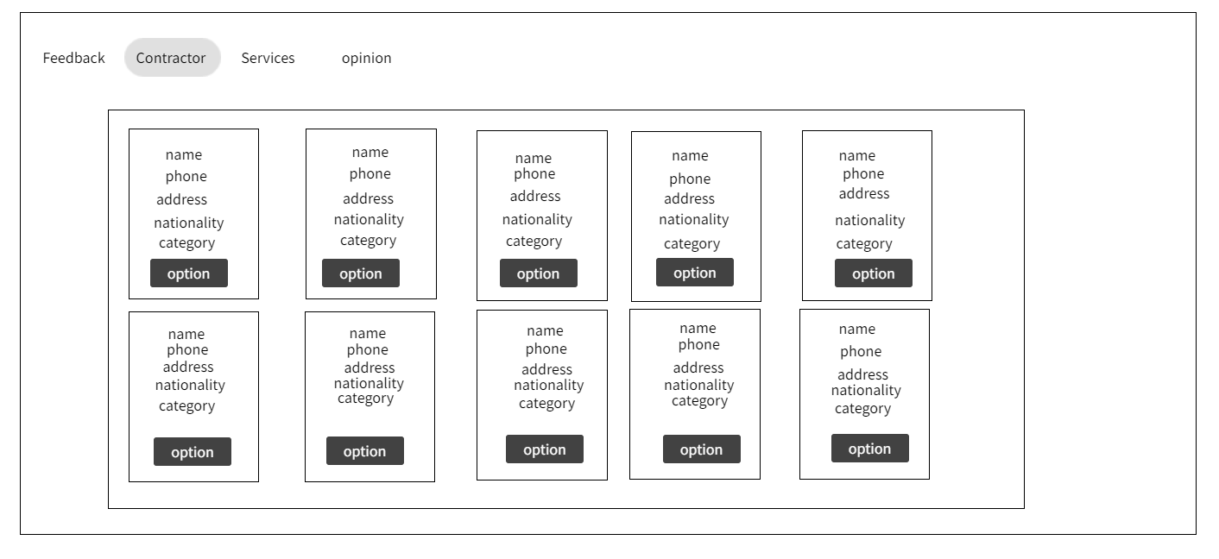
Wireframe
Contractor
اختيار الCV المناسب للعميل

Slide 10
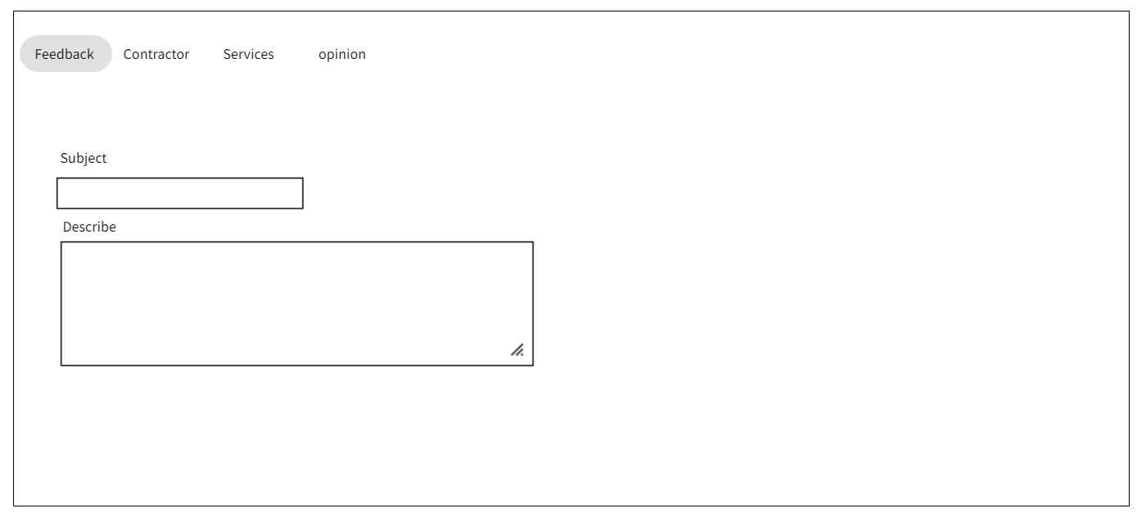
Wireframe
Feedback
خانه يبدي فيها العميل رأيه

Slide 11
عرض توضيحي للمشروع
الصفحة الرئيسية
امكانية تسجيل الدخول أو تسجيل حساب جديد او اضافة تعليق
https://almaha1.herokuapp.com/navabar

Slide 12


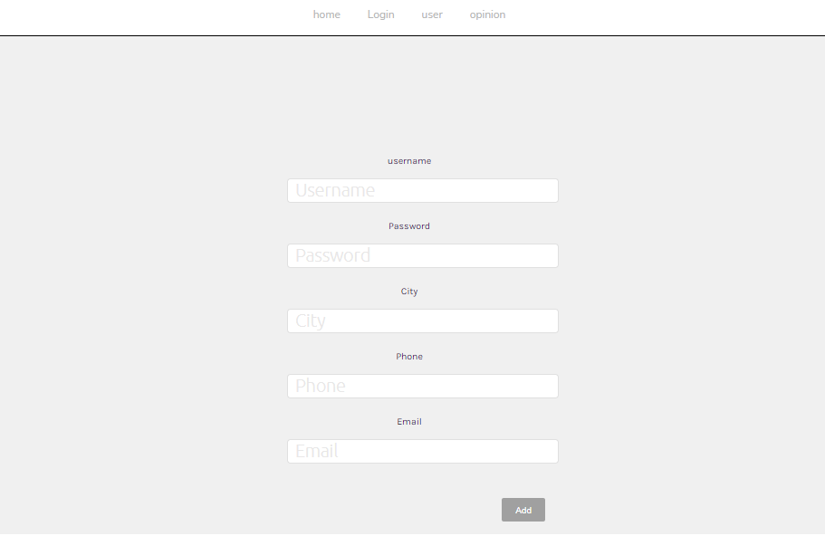
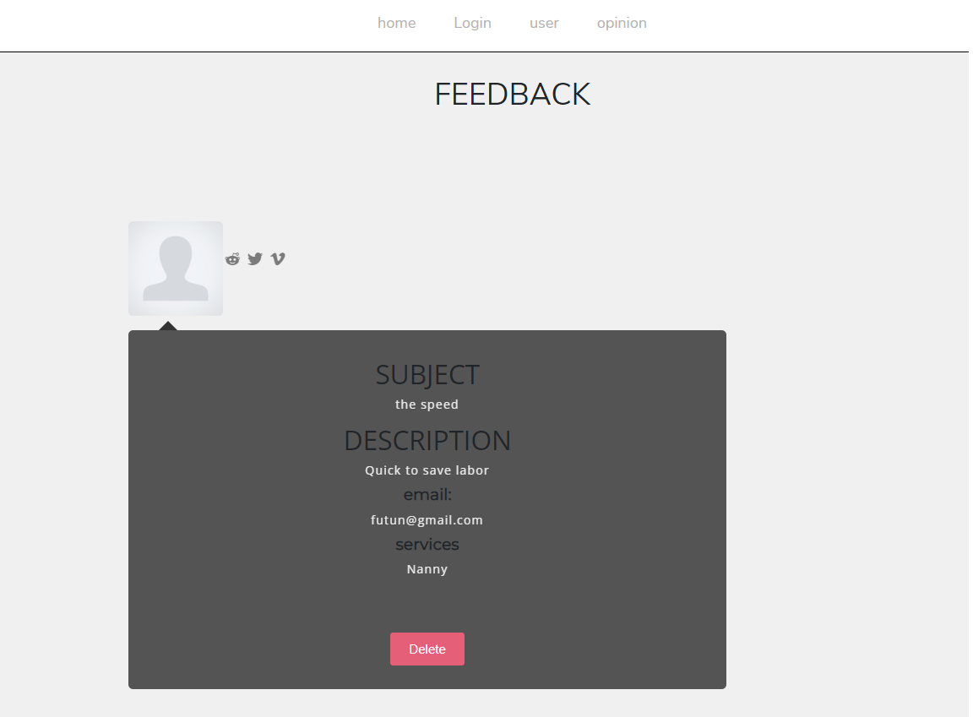
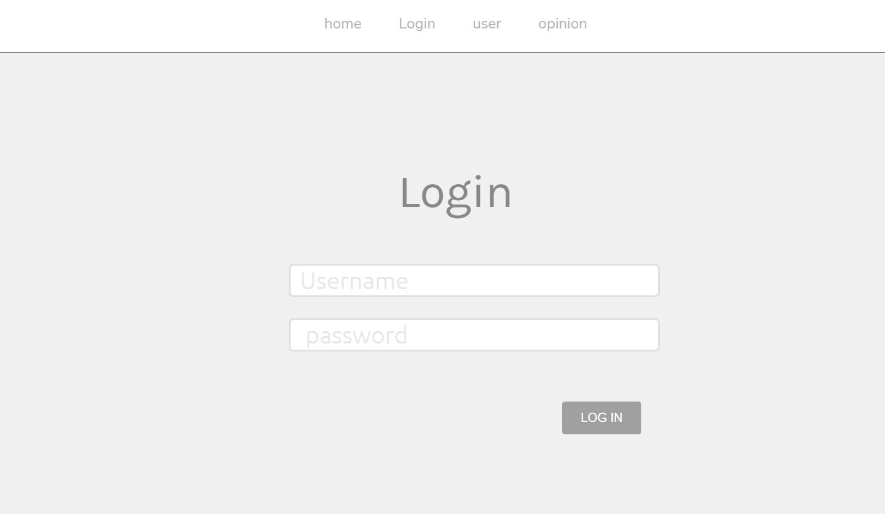
عرض توضيحي للمشروع
صفحة opinion لعرض التعليق
صفحة user لتسجيل حساب جديد
صفحة login لتسجيل الدخول

Slide 13
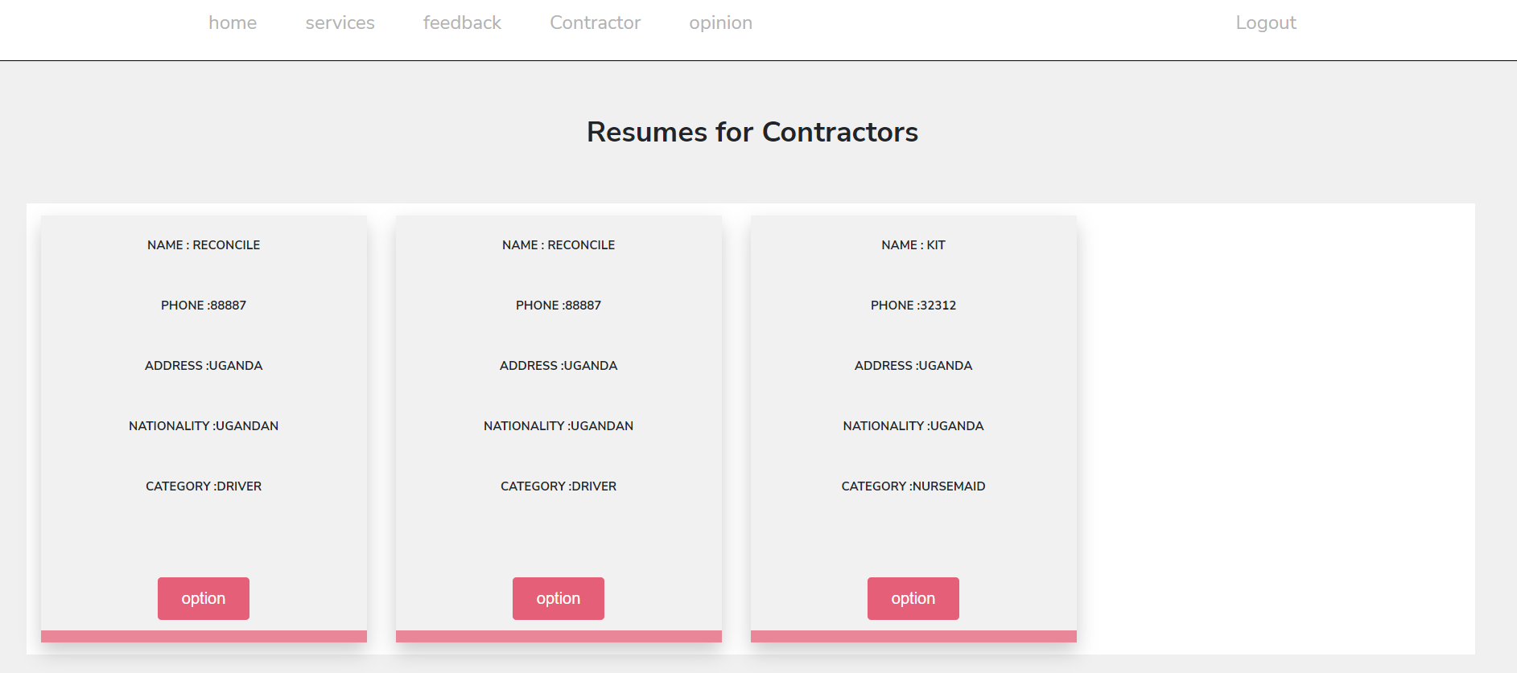
عرض توضيحي للمشروع

Slide 14
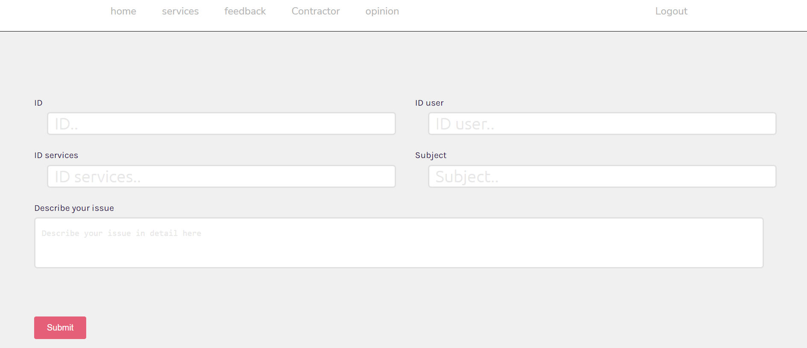
عرض توضيحي للمشروع
https://almaha1.herokuapp.com/navabar

Slide 15
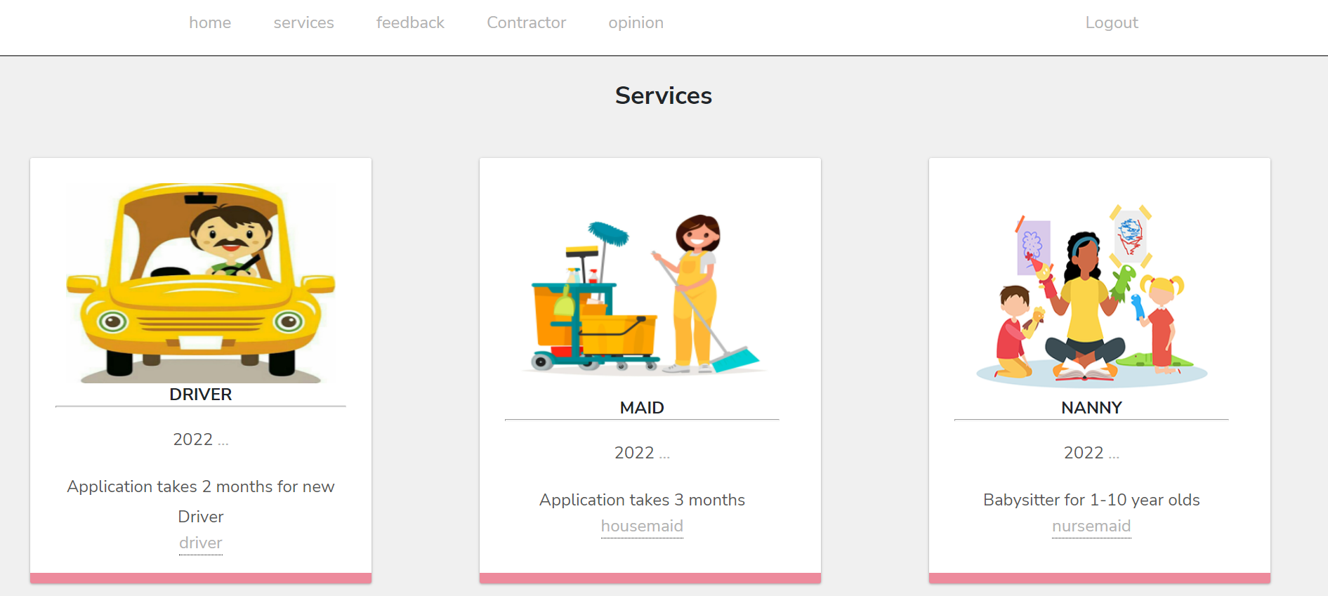
عرض توضيحي للمشروع
صفحة الخدمات
اختيار نوع الخدمة المناسبه (عاملة منزلية،سائق،مُربيه)

Slide 16





التقنيات المستخدمة
https://almaha1.herokuapp.com/navabar

Slide 17




التقنيات المستخدمة
IntelliJ IDEA
Postman
mySQL
Visual Studio Code

Slide 18
ربط الجداول
ما هو أصعب جزء من المشروع
ما هو الجزء المفضل لديك من المشروع
انشاء جداول
تنزيل على الانترنت وربط الرياكت مع قاعدة البيانات
ما هي الأشياء الجديدة التي تعلمتها من إنشاء هذا التطبيق

Slide 19

Thank you

